Slide 1

§ 20. Завершение Французской революции и её итоги
ИСТОРИЯ НА ПЛЁНКЕ

Slide 2
Повторение
Почему Франция отказалась от старых международных договоров?
→ Считали их «плодом заблуждений королей»
Что такое аннексия?
→ Насильственное присоединение территории
Какой принцип стал прикрытием для «права сильного»?
→ «Народный суверенитет»
Когда Франция объявила войну Австрии?
→ 20 апреля 1792 г.
Какие страны вошли в Первую антифранцузскую коалицию?
→ Великобритания, Голландия, Испания, Австрия, Пруссия
Почему Франция побеждала в войне?
→ Массовые призывы, боевой дух, разобщённость коалиции
Куда отправился Бонапарт в 1798 г.?
→ В Египет
Почему распалась Вторая коалиция?
→ Из-за разобщённости участников
Мы повторили, как Франция воевала с Европой.
А сегодня узнаем,
как завершилась сама революция и каковы её итоги.
ИСТОРИЯ НА ПЛЁНКЕ

Slide 3
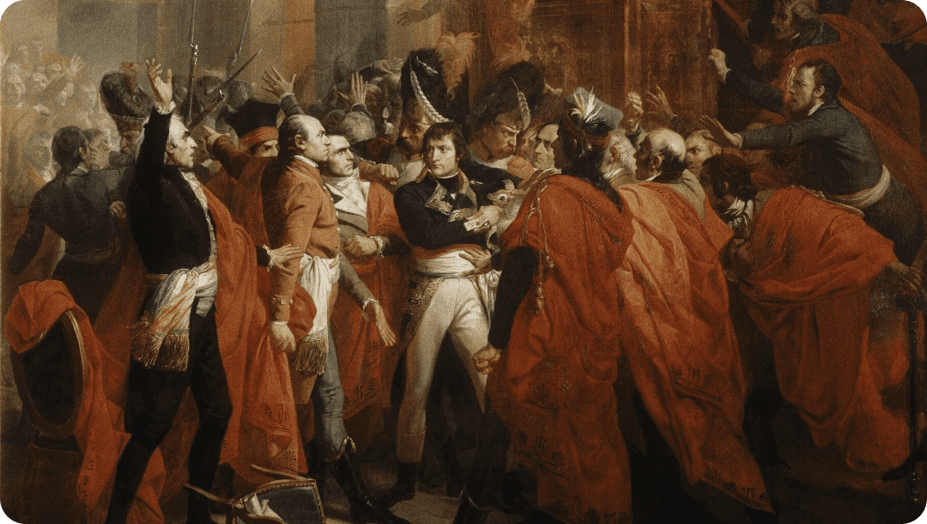
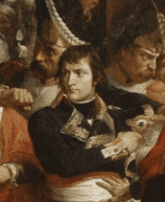
❓ Почему Французская революция привела не к тем итогам, о которых мечтали те, кто её начинал?
— Что происходит на картине? Кто этот человек?
— Революция начиналась с лозунгов свободы, а закончилась диктатурой генерала. Почему?
Наполеон в Совете пятисот 18 брюмера» (Ф. Бушо).
ИСТОРИЯ НА ПЛЁНКЕ

Slide 4
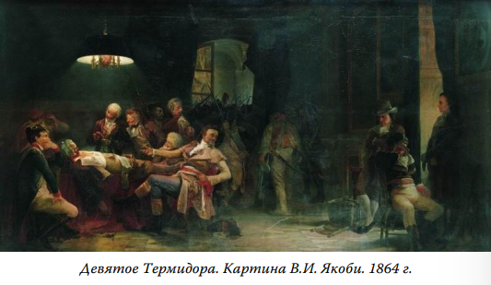
Термидор: в поисках компромисса
ИСТОРИЯ НА ПЛЁНКЕ
9 термидора (27 июля 1794 г.) — свержение Робеспьера.
Термидор — период правления Конвента после переворота.
Отказ от мер, принятых во время диктатуры монтаньяров
Ослаблена власть Комитета общественного спасения
Уменьшено влияние парижских санкюлотов
Закрыт Якобинский клуб
Возвращена свобода слова
Спад террора:
Реорганизован Революционный трибунал.
Выпущены из тюрем многие заключенные
Отказ от чрезвычайных мер в экономики:
Отменен максимум цен и зарплат.
Возвращена свобода торговли.

Slide 5
«После свержения Робеспьера в 1794 году во Франции установился режим Директории. Народ вздохнул спокойно: якобинский террор прекратился, цены на хлеб упали, а бумажные деньги перестали обесцениваться. Правительство из пяти директоров во главе с Наполеоном Бонапартом быстро навело порядок в стране. Однако в 1799 году Бонапарт совершил переворот 18 брюмера и стал императором».
Представьте, что этот текст написал нерадивый студент. Найдите в нём 4 исторические ошибки, опираясь на текст параграфа (с. 142–145), и исправьте их.
ИСТОРИЯ НА ПЛЁНКЕ

Slide 6
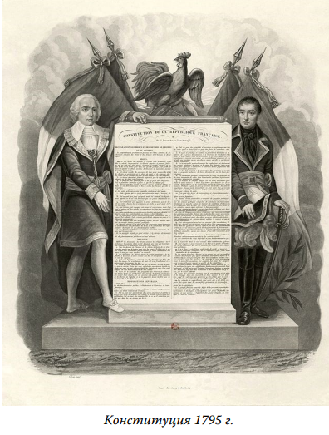
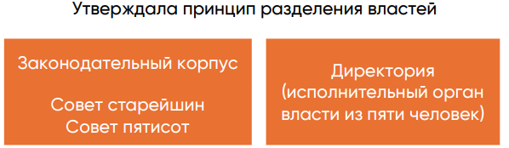
Конституция 1795 г.: закрепляла республику
«Декларация обязанностей»: «Не делайте другому того, что не хотите себе»
Провозглашала свободу, равенство, безопасность и собственность как права человека;
Помимо «Декларации прав» включала «Декларацию обязанностей».
Принятие конституции означало завершение работы Конвента.
ИСТОРИЯ НА ПЛЁНКЕ

Slide 7
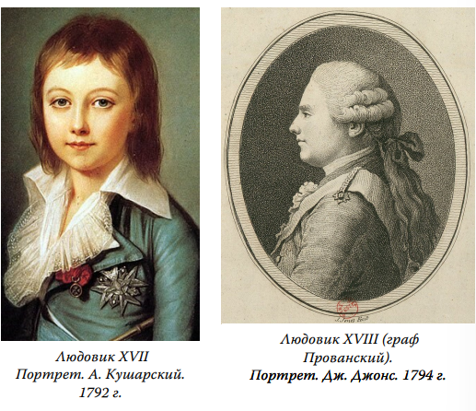
Шаткий режим Директории
Итог Термидора:
компромисс не удался
санкюлоты недовольны дороговизной
монархисты не отказались от своих планов
Людовик XVII — сын казнённого короля (умер)
Людовик XVIII — граф Прованский, брат Людовика XVI
«Политика качелей»:
побеждают якобинцы → отмена результатов
побеждают монархисты → репрессии, ссылка в Гвиану
1796 г. — смертная казнь за призывы к восстановлению монархии
Причины нестабильности:
экономический кризис
нехватка хлеба
коррупция
разочарование в революционных идеалах
Конституция не могла быть пересмотрена до 1805 г.
ИСТОРИЯ НА ПЛЁНКЕ

Slide 8
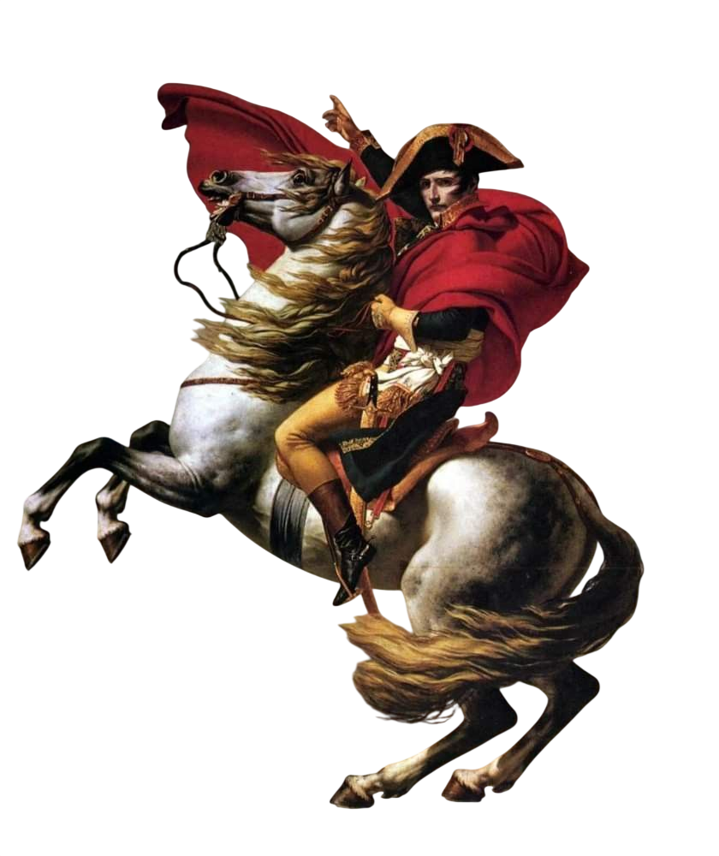
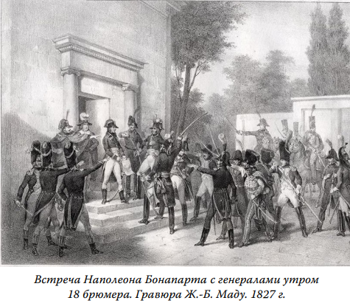
Бонапарт приходит к власти
ИСТОРИЯ НА ПЛЁНКЕ
К 1799 г.:
стремление к твёрдой власти
опора — армия
«правые» и «левые» — за переворот
нужен популярный генерал
18 брюмера (9 ноября 1799 г.):
заседания советов перенесены в Сен-Клу
Бонапарт — командующий войсками
Совет пятисот оказал сопротивление
солдаты разогнали Совет
власть передана трём консулам
Бонапарт — первый консул
Итог: режим Директории пал,
революция 1789–1799 гг. окончилась

Slide 9
Итоги Французской революции
Экономические итоги (неоднозначные):
отменены внутренние таможни, привилегии
единая система мер и весов
крестьяне получили землю
но: мелкое землевладение → отставание от Англии
промышленный переворот произошёл позже
войны подорвали торговлю
Особенности революции:
массовое участие народа (больше, чем в Англии)
масштабность и прочность перемен
огромная цена (войны, голод, террор)
сочетание старого и нового
Главный итог:
полное уничтожение Старого порядка
Конституция вместо традиций
равенство вместо сословий
представление о нации
Всемирно-историческое значение:
изменила карту Европы
истоки консерватизма, либерализма, социализма
принципы 1789 г. — основа современной политической системы
Культурные итоги:
множество достижений
но: разрушение памятников, вандализм
разграблен Версаль, Нотр-Дам превращён в склад
погибли учёные (Лавуазье, Кондорсе)
ИСТОРИЯ НА ПЛЁНКЕ

Slide 10
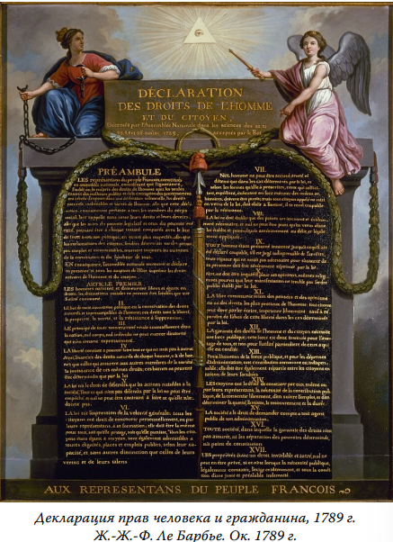
Восстанови последовательность
Конституция 1795 г.
Переворот 18 брюмера
Свержение Робеспьера
Установление режима Директории
Вторая антифранцузская коалиция
Ответ: Свержение Робеспьера (1794) → Конституция 1795 → Директория (1795) → Вторая коалиция (1798) → 18 брюмера (1799).
ИСТОРИЯ НА ПЛЁНКЕ

Slide 11
Итоги Французской революции (с. 145–147).
Разделите лист на три колонки. В первую выпишите 2 плюса (что дала революция), во вторую — 2 минуса (чего лишилась Франция или что разрушила), в третью — 1 интересный факт, который вас удивил.
Примерный ответ:
+ (Плюсы): Уничтожение Старого порядка, равенство перед законом, отмена внутренних таможен.
− (Минусы): Огромные жертвы (террор, войны), упадок экономики (мелкое землевладение затормозило капитализм), разрушение памятников культуры (вандализм).
! (Интересно): Нотр-Дам превратили в склад, а Лавуазье казнили.
ИСТОРИЯ НА ПЛЁНКЕ

Slide 12
Домашняя работа:
Повторить 16-20 параграфы.
Задание в файле «Суд над Людовиком 16»
ИСТОРИЯ НА ПЛЁНКЕ

